Slide 1
Webpack
인프런 : ‘쉽게 배우는 Webpack’ 강의에 나온 ppt를 정리가 목적

Slide 2
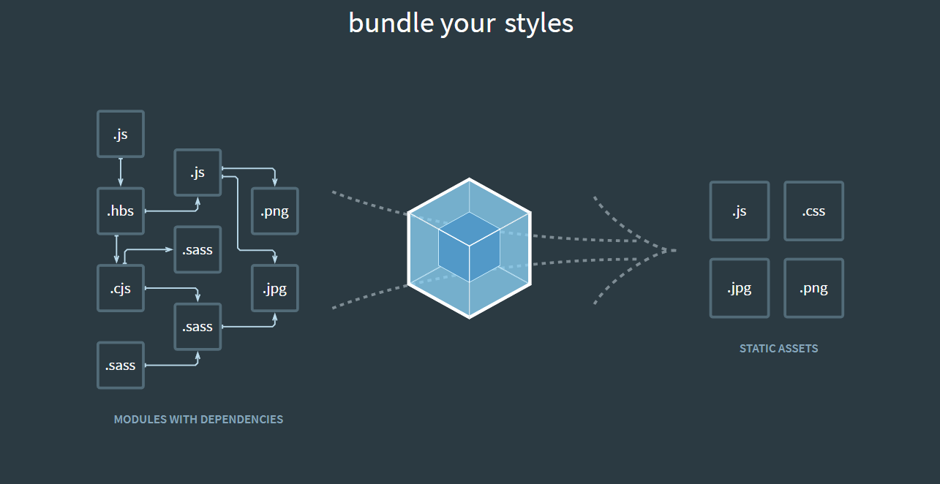
1) Webpack 은 무엇인가?
서로 연관 관계가 있는 웹 자원들을 js, css, img와 같은 static한 자원으로 변환해주는 번들러
아래 사진은 직관적으로 webpack의 역할을 설명

Slide 3
2-1) Webpack을 사용하는 이유 & 배경
새로운 형태의 Web Task Manager
기존 Web Task Manager (Gulp, Grunt)의 기능 + 모듈 의존성 관리
Javascript를 모듈로 관리하기 위해 AMD, CommonJS등 라이브러리들이 탄생하였음
예) minification을 webpack default cli로 실행 가능
Minification : 기존 자바스크립트를 압축함 (https://javascript-minifier.com)
-p 옵션 : production의 옵션
자바스크립트 Code based Modules 관리
자바스크립트 모듈화의 필요성 : AMD, CommonJs, ES6(Modules)
기존 모듈 로더들과의 차이점 : 모듈 간의 관계를 청크(chunk) 단위로 나누어 필요할 때 로딩
현대의 웹에서 JS 역할이 커짐에 따라, Client Sied에 들어가는 코드량이 많아지고 복잡해짐
복잡한 웹 앱을 관리하기 위해 모듈 단위로 관리하는 CommonJs, AMD, ES6 Modules 등이 등장
가독성이나 다수 모듈 미 병행 처리 등의 약점을 보완하기 위해 Webpack 등장
$ Webpack –p

Slide 4
2-2 부록) 자바스크립트 모듈화 문제
자바스크립트 모듈화 문제란?
아래는 script 태그로 간단하게 자바스크립트 모듈화를 시도하는 예제
상기 모듈 로딩 방식의 문제점 : 전역변수 충돌, 스크립트 로딩 순서, 복잡도에 따른 관리상의 문제
이를 해결하기 위해 AMD 및 기타 모듈 로더들, Webpack이 등장
<script src=“module1.js”><script>
<script src=“module2.js”><script>
<script src=“module3.js”><script>
<script src=“module4.js”><script>

Slide 5
3) Webpack의 철학
Everything is Modules
모든 웹 자원 (js, css, html)이 모듈 형태로 로딩 가능
Load only “What” You need and “When” You need
(초기에 불필요한 것들을 모두 loading 하지 않고, 필요할 때 필요한 것만 loading 하여 사용) Lazy Loading
require(‘base.css’);
require(‘main.js’);

Slide 6
4) Webpack 시작하기
npm init –y
-y 옵션 : package.json의 항목의 값을 defaul로 설정 하겠다
npm Install webpack
--save 옵션 :
-dev 옵션 :
-- global : local에 설치하지 않고, 전역 node_modules에 설치하겠다
번들링 : ../../node_modules/.bin/webpack ./app/index.js --output ./dist/bundle.js --mode development
Html 에서는 ./dist/bundle.js를 script 태그로 추가해주어 사용해주면 됨.
Webpack config 파일을 생성하여 번들링 하기
안녕하셍

Slide 7
5-1) NPM (Node Package Manager)이란?
JS 개발자들이 편하게 개발할 수 있도록 JS 라이브러리들을 모아 놓은 공간
Front-end web apps, mobile apps, robots, routers 라이브러리들이 존재
Gulp, Webpack 모두 node 기반, NPM을 사용하여 필요 라이브러리들을 로딩
재사용 가능한 code를 modules, package라고 호칭
package.json : 해당 package에 대한 파일 정보가 들어가 있음
Keyworkd로 패키지 검색 가능

Slide 8
5-2) NPM 기본 명령어
Package.json 생성
프로젝트의 node modules를 관리하기 위한 package.json 설정
명령어 : npm init
-y 옵션 : default 정보를 가지고 package.json 생성
패키지 설치 및 업데이트
프로젝트에서 사용할 node modules 설치 및 package.json 업데이트
명령어 : npm install 패키지명
--save 옵션 : package.json에 dependencies 모듈을 추가함 (앱이 구동되기 위한 모듈을 설치할 때)
--save-dev 옵션 : package.json에 devDependencies에 모듈을 추가함 {개발시에 필요한 모듈을 설치할 때 (build tool, test)}
-global 옵션 : 전역에 모듈이 설치 됨
devDependencies vs dependencies
npm install –production : devDependencies에 있는 모듈은 제외하고 dependencies에 있는 모듈만 설치 됨

Slide 9
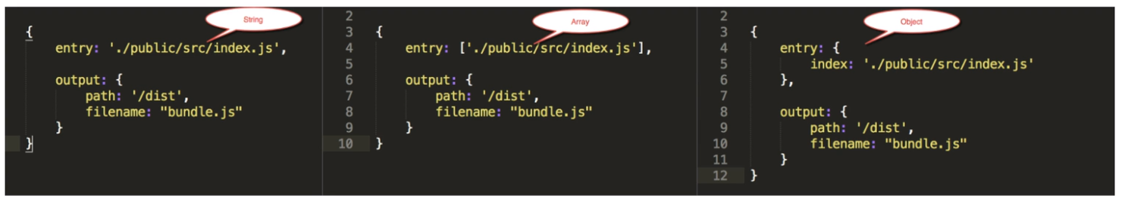
6-1) Webpack Entry란
webpack으로 묶은 모든 라이브러리들을 로딩할 시작점 설정.
a, b, c 라이브러리를 모두 번들링한 bundle.js를 로딩한다.
1개 또는 2개 이상의 엔트리 포인트를 설정할 수 있다.

Slide 10
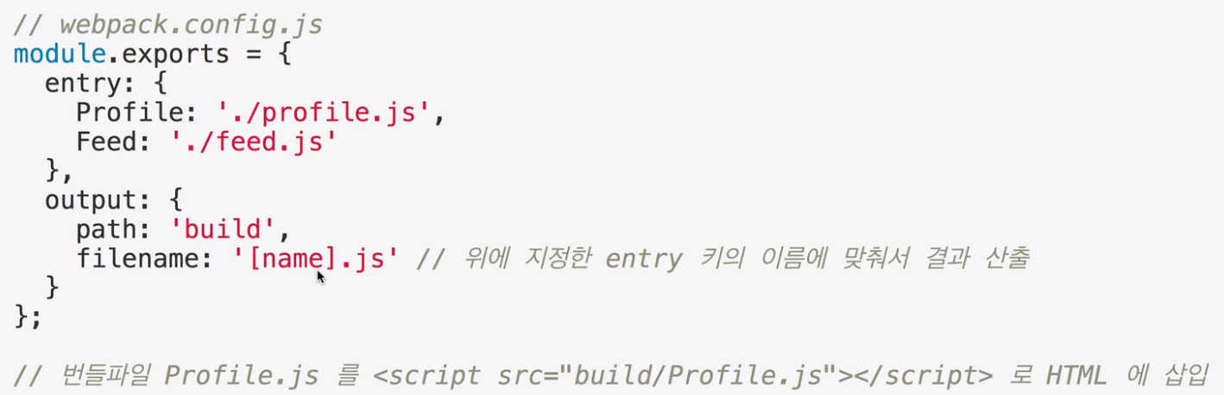
6-2) Webpack Entry 복수 엔트리 포인트
복수개 엔트리 포인트에 대한 설정 예시

Slide 11
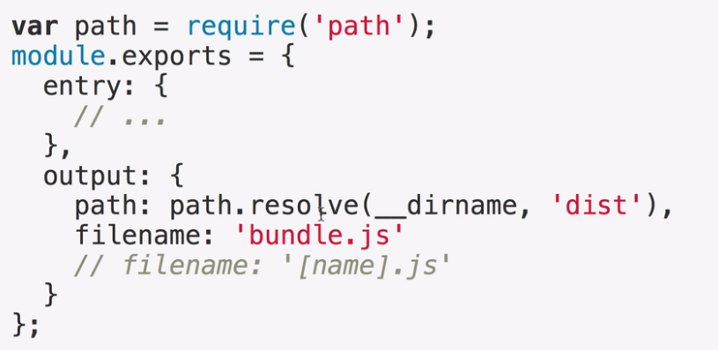
7-1) webpack output이란
entry 에서 설정하고 묶은 파일의 결과값을 설정

Slide 12
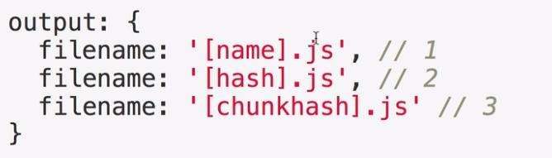
7-2) webpack output Filename 옵션
[name] : 엔트리 명에 따른 output 파일명 생성
[hash] : 특정 webpack build에 따른 output 파일명 생성
[chunkhash] : 특정 webpack chunk에 따른 output 파일명 생성

Slide 13
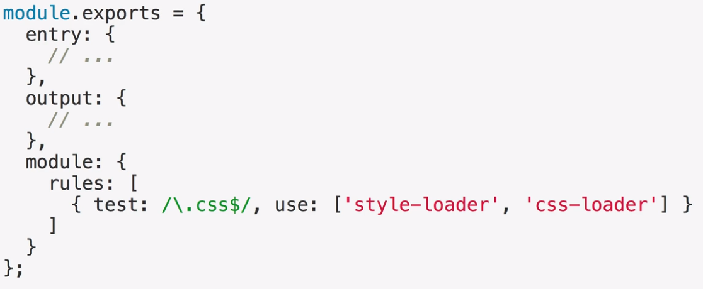
8-1) Webpack loader란
웹팩은 자바스크립트 파일만 처리가 가능하도록 되어있다.
loader를 사용하여 다른 형태의 웹 자원들(img, css, …)을 js로 변환하여 로딩할 수 있다.

Slide 14
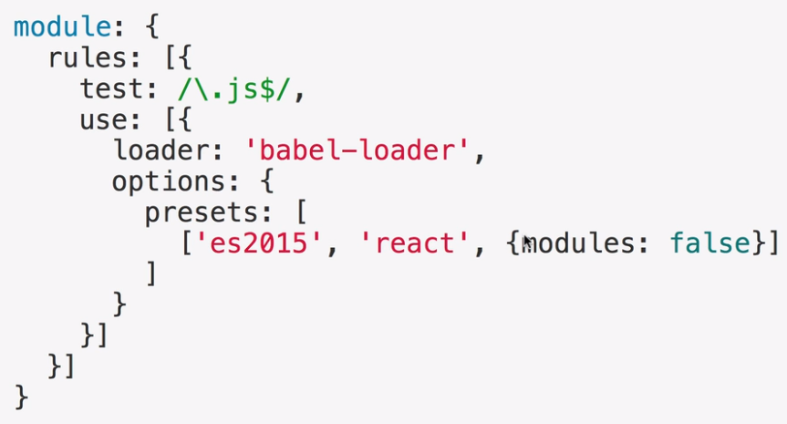
8-2) Babel Loader – ES 6
preset : Babel 플러그인 리스트

Slide 15
8-3) Loader 실습 1
CSS Code Splitting 1 – Bundling libraries
실습 절차
npm init –y 으로 package.json 생성
npm 명령어로 loader, plugin 설치
index.html, app/index.js, base.css 생성
webpack.config.js 설정
webpack 실행
결과 :
style > p 태그 > blue
* HTML head에 style가 생성되고, css문이 그대로 들어감
경로 : /lecture/02_example_01/

Slide 16
8-4) Loader 실습 2
CSS Code Splitting 2 – Extract Text Plugin
Extract Text Plugin을 사용하면 .css를 파일로 분리할 수 있음
경로 : /lecture/03_example_02/

Slide 17
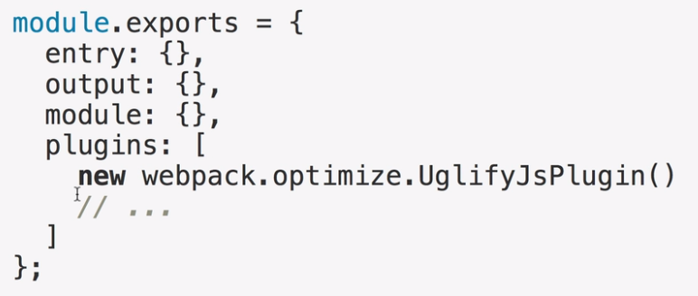
9-1) Webpack Plugins
플러그인은 파일별 커스텀 기능을 사용하기 위해서 사용한다.
Ex) JS minification, file extraction, alias(별칭)

Slide 18
9-2) Plugin 종류
ProvidePlugins
모든 모듈에서 사용할 수 있도록 해당 모듈을 변수로 변환한다.
new webpack.ProvidePlugin({
$: ‘jquery’
});
DefinePlugins
Webpack 번들링을 시작하는 시점에 사용 가능한 상수들을 정의한다.
일반적으로 개발계 & 테스트계에 따라 다른 설정을 적용할 때 유용하다.
ManifestPlugin
번들링시 생성되는 코드 (라이브러리)에 대한 정보를 json 파일로 저장하여 관리

Slide 19
10-1) Webpack Resolve
Webpack의 모듈 번들링 관점에서 봤을 때, 모듈간의 의존성을 고려하여 모듈을 로딩해야 한다.
따라서, 모듈을 어떤 위치에서 어떻게 로딩할지에 관해 정의를 하는 것이 바로 Module Resolution
config 파일에 resolve를 추가하여 모듈 로딩에 관련된 옵션 사용
- alias
특정 모듈을 로딩할 때 alias 옵션을 이용하면 별칭으로 더 쉽게 로딩이 가능하다.
alias: {
utilities : path.resolve(__dirname, ‘src/path/utilities/’)
}
import utility from ‘src/path/utilities/utility’;
// alias 사용시
import utility from ‘utilities/utility’
modules
require() import ‘’ 등의 모듈 로딩시에 어느 폴더를 기준할 것인지 정하는 옵션
modules: [‘node_modules’] // defaults
modules: [path.resolve(__dirname, ‘src’), ‘node_modules’] // src/node_modules

